Slide 1
LLM fine tuning

Slide 2
5. Instruct fine tuning

Slide 3
SFT
Text Generate
Base Model vs. Instruct Model
Base Model
도메인 특화 어시스턴트를 처음부터 설계할 때
데이터가 충분히 많을 때 (1000개 이상)
텍스트 완성 자체가 목적인 경우
어시스턴트 스러운 말투가 필요 없을 때
사전 학습만 수행된 모델
- 대화 능력 없이 텍스트 생성 가능
Instruct Model
SFT + DPO까지 수행한 모델
- 기본적인 대화 능력을 갖춘 모델
어시스턴트 챗봇을 만들 때
데이터가 충분치 않을 때

Slide 4
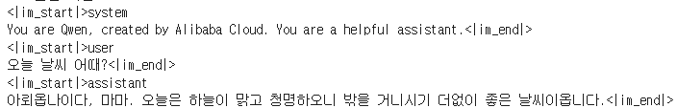
Fine-tuning
Fine-tuning의 효과
Instruct Model의 입력 데이터
1. 텍스트 전처리
각 instruct model마다 학습에 이용한 질문-답변 템플릿 형태가 다름.
따라서 instruct model에 sft를 수행할 때는 질문-답변 형식을 해당 템플릿에 맞춰서 작성해야 함.

Slide 5

Fine-tuning
Fine-tuning의 효과
Instruct Model의 입력 데이터
1. 텍스트 전처리
학습 템플릿은 토크나이저에 기록되어 있기 때문에 `tokenizer.apply_chat_template()` 명령어 하나로 쉽게 변환 가능
데이터를 사전에 ‘role’과 ‘content’ 키를 포함하면 됨.

Slide 6
Fine-tuning
Fine-tuning의 효과
Instruct Model
1. Instruct Model fine-tuning을 통해 수행 가능한 작업
말투 조정하기
지식 증류하기
출력 형식 고정하기

Slide 7
Fine-tuning
Fine-tuning의 효과
지식 주입을 위해 문서로부터 질문-답변 추출하기
문서에서 사실 추출 - “배송비 4만원”, “환불 14일” 등의 개별 사실을 먼저 뽑는다.
각 사실마다 다양한 각도의 QA 생성 - 다른 표현, 반대되는 답변 등의 다양한 예시를 뽑는다.
JSON 형식으로 출력 - 결과를 json 포맷으로 저장한다.

Slide 8
6. LLM API Fine-tuning 서비스 종료

Slide 9
Fine-tuning
OpenAI가 fine-tuning을 포기했다?
OpenAI의 fine-tuning api 서비스 종료 선언
2026년 5월, OpenAI가 공식 발표를 냈습니다.
“신규 조직은 파인튜닝 불가, 기존 고객도 2027년 1월이면 종료”
아이러니하게도 불과 1년 전만 해도 OpenAI는 Fine-tuning을 권장했었지만 이제 그 방법을 스스로 닫은 것입니다.

Slide 10
Fine-tuning
OpenAI가 fine-tuning을 포기했다?
왜 닫았을까?
모델이 너무 좋아졌다
“GPT-5.5와 같은 최신 모델들은 성능이 뛰어나다. 그렇기 때문에 fine-tuning보다 프롬프트 기반 접근이 이제 더 저렴하고 빠르다.”
그러면 이제 Fine-tuning은 필요 없는 걸까?

Slide 11
Fine-tuning
OpenAI가 fine-tuning을 포기했다?
엔터프라이즈 AI의 패러다임 변화
AI 엔지니어링의 병목 현상은 ‘모델 자체’가 아니라 ‘모델을 둘러싼 인프라’로 이동 중.
하네스 엔지니어링 : 모델이 더 잘 일 할 수 있는 환경을 조성해 주기
기업 내 AI 도입의 진짜 난제
평가 시스템
컨텍스트, 메모리 처리
도구 오케스트레이션

Slide 12
Fine-tuning
OpenAI가 fine-tuning을 포기했다?
Fine-tuning이 그래도 필요할까?
모델이 너무 좋은건 ChatGPT, Gemini, Claude와 같은 소수의 모델들 뿐이다.
이런 모델들을 사용하기 위해선 API 요금을 내고, 데이터를 외부 서버에 올리고, 인터넷 연결이 되는 환경에서만 쓸 수 있는 구조.
비용, 보안, 인터넷이 없는 환경에선 여전히 소형 AI 모델이 필요하고, fine-tuning도 필요하다.

Slide 13
6. 모델 평가

Slide 14
모델 평가
모델 평가와 배포
모델 평가
앞서 분류 모델은 어떻게 평가했을까요?

Slide 15
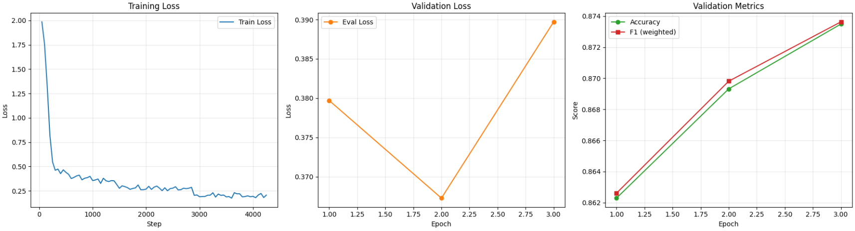
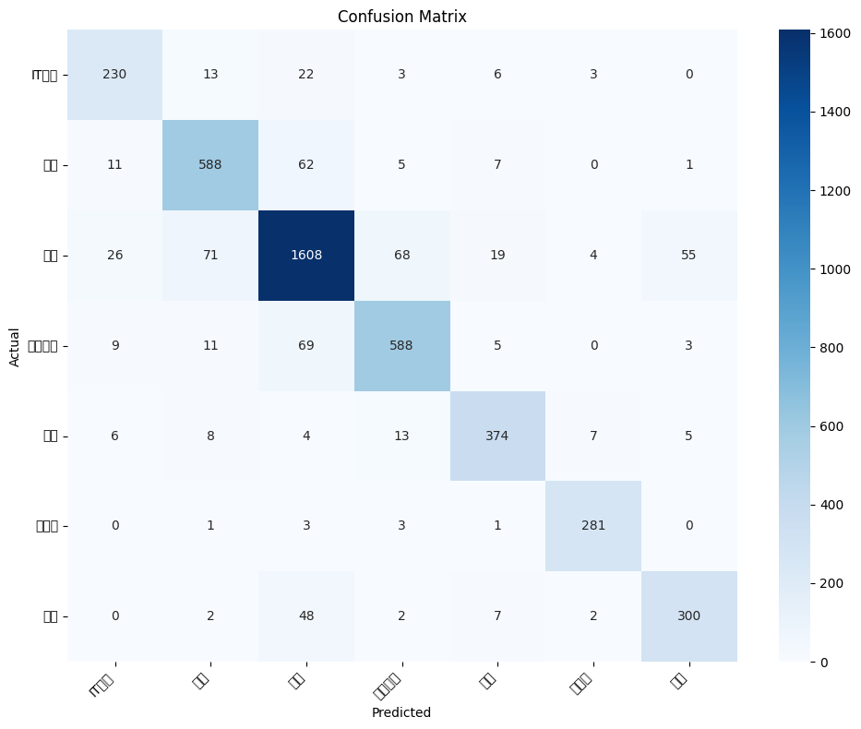
모델 평가
모델 평가와 배포
모델 평가
앞서 분류 모델은 어떻게 평가했을까요?
Loss, Accuracy, F1 Score, Confusion Matrix
이들을 생성형 AI에도 적용할 수 있을까요?

Slide 16
모델 평가
모델 평가와 배포
모델 평가
Loss가 잘 떨어지면 학습이 잘 된 모델이 아닌가요?
Loss는 모델의 성능을 대표하지 못한다.

Slide 17
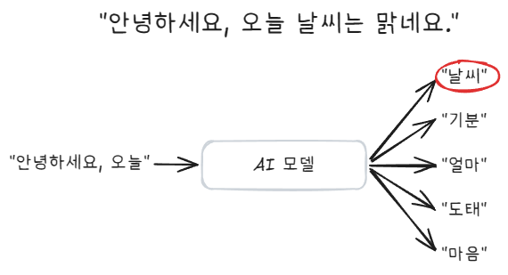
모델 평가
모델 평가와 배포
모델 평가
텍스트 생성도 결국 토큰 분류니 accuracy를 사용할 수 있지 않을까요?

Slide 18
모델 평가
모델 평가와 배포
모델 평가
그러면 어떻게 평가해야 할까요…?

Slide 19
모델 평가
모델 평가와 배포
생성형 모델 평가
생성형 AI 모델에서도 사용 가능한 평가지표가 존재한다!
텍스트 매칭 기반 - BLEU와 ROUGE
모델 답변 결과가 라벨 데이터와 얼마나 텍스트가 겹치는지를 계산
의미적 유사도 기반 - LLM Embedding
LLM 모델을 이용해 텍스트 임베딩이 서로 유사한 지를 측정. 텍스트가 겹치지 않는 답변도 정답 인정 가능.
형식 검사 계열
json과 같은 형식이 정해진 데이터를 출력할 때는 코드로 바로 확인 가능.

Slide 20
모델 평가
모델 평가와 배포
생성형 모델 평가
텍스트 매칭 기반 - BLEU와 ROUGE
정답: “오늘 서울에 비가 많이 내렸다.”
생성 A : “오늘 서울에 비가 내렸다.”
생성 B : “오늘 서울에 비가 많이 내렸고 사람들이 우산을 썼다.”
BLEU : “모델이 생성한 문장 중 정답 단어가 얼마나 되는가?”
생성 A : 거의 만점
생성 B : 뒤에 불필요한 문장이 추가되어 점수 감소
ROUGE : “정답 문장에 있는 내용을 얼마나 빠짐 없이 말했는가?”
생성 A : “많이”가 빠졌기 때문에 감점.
생성 B : 정답 문장에 있는 내용을 대부분 포함했기 때문에 높은 점수

Slide 21
모델 평가
모델 평가와 배포
생성형 모델 평가
텍스트 매칭 기반 - BLEU와 ROUGE
정답: “오늘 서울에 비가 많이 내렸다.”
생성 A : “오늘 서울에 비가 내렸다.”
생성 B : “오늘 서울에 비가 많이 내렸고 사람들이 우산을 썼다.”
BLEU : “모델이 생성한 문장 중 정답 단어가 얼마나 되는가?”
생성 A : 거의 만점
생성 B : 뒤에 불필요한 문장이 추가되어 점수 감소
ROUGE : “정답 문장에 있는 내용을 얼마나 빠짐 없이 말했는가?”
생성 A : “많이”가 빠졌기 때문에 감점.
생성 B : 정답 문장에 있는 내용을 대부분 포함했기 때문에 높은 점수

Slide 22
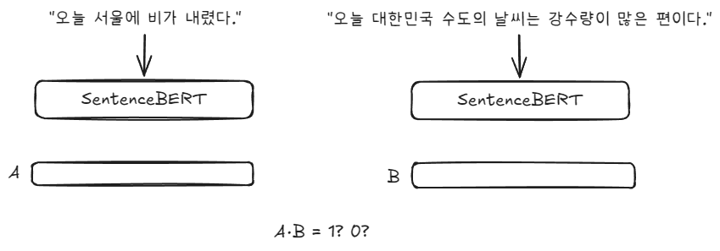
모델 평가
모델 평가와 배포
생성형 모델 평가
의미 매칭 기반 - LLM Embedding
문장 임베딩 벡터를 학습한 모델을 불러와서 생성 결과와 예측 결과를 임베딩하고 두 벡터의 유사도를 살펴본다.

Slide 23
모델 평가
모델 평가와 배포
생성형 모델 평가
LLM as judge
인간이 직접 답변을 일일이 확인하는 대신에 llm을 이용해 답변 퀄리티를 평가한다.
인간 대신 수행시키는 만큼 더 엄격한 기준을 세워야 한다.
어떤 기준을 세워야 할까?

Slide 24
모델 평가
모델 평가와 배포
모델 평가
평가 기준은 모델의 목적에 따라 다릅니다!
고객상담 챗봇 : 주어진 가이드라인의 내용을 기반으로 팩트체크가 중요. 친절한 말투를 유지하는 것이 중요함.
법률분석 챗봇 : 지정된 형식대로 답변해야 함. 관련 도메인 지식이 중요함.
코드 어시스턴트 : 코드가 실제로 잘 실행되는가가 핵심.
금융 상담 봇 : 투자 권유성 발언 금지.
“모델을 학습하기 전에 먼저 모델의 목표를 정의하고, 테스트셋을 먼저 구축해야 함.”

Slide 25
모델 평가
모델 평가와 배포
모델 평가
테스트 데이터 구축
테스트 데이터 = “모델이 이 질문들에 이렇게 답변하게 만들겠다”는 목표 그 자체.
테스트 데이터에 모델이 달성해야 하는 목표들이 전부 반영되어 있어야 모델을 내가 원하는 대로 학습할 수 있음.
테스트 데이터가 잘못 구축되면 아무리 좋은 모델을 써도 원하는 결과를 달성할 수 없다. (모델은 결국 데이터의 패턴을 학습하는 것)

Slide 26
모델 평가
모델 평가와 배포
모델 평가
키키테크 QA 챗봇 구축
테스트 데이터 = “모델이 이 질문들에 이렇게 답변하게 만들겠다”는 목표 그 자체.
테스트 데이터에 모델이 달성해야 하는 목표들이 전부 반영되어 있어야 모델을 내가 원하는 대로 학습할 수 있음.
테스트 데이터가 잘못 구축되면 아무리 좋은 모델을 써도 원하는 결과를 달성할 수 없다. (모델은 결국 데이터의 패턴을 학습하는 것)

Slide 27
모델 평가
모델 평가와 배포
모델 평가
키키테크 QA 챗봇 구축
Step 1. 챗봇 목적과 범위 확정
어떤 질문에 답할 것인가? / 어떤 질문은 거절할 것인가?
Step 2. 팩트 추출
문서와 기준을 LLM에게 주고 팩트 테이블 생성
Step 3. 테스트셋 확정
팩트마다 쉬운 질문 하나, 어려운 질문 하나 추출
Step 4. 훈련 데이터 제작
테스트셋과 겹치지 않는 표현으로 데이터 제작. 거절 케이스도 충분히 마련하기.
Step 5. 결과 확인 후 데이터 다듬기

Slide 28
7. 모델 배포

Slide 29
모델 평가
모델 평가와 배포
모델 배포
내가 만든 모델은 어떻게 다른 사람과 공유할 수 있을까?
huggingface에 모델을 업로드하고 다른 사람과 공유해보자.
업로드 하는 방법
LoRA를 적용했기 때문에 모델 전체를 업로드 할 필요 없이 LoRA 가중치만 업로드하면 됨.
모델이 메모리에 있을 땐 `push_to_hub()`로, 폴더에서 업로드할 땐 `HfApi.upload_folder()`로 업로드
모델을 불러올 땐 베이스 모델을 불러온 뒤, 업로드 된 가중치를 불러와 적용하면 된다.

